Slide 1

YHTEENVETO TSEKINPAIMENKOIRIEN TERVEYDESTÄ
TERVEYSKYSELYN
JA
KERÄTTYJEN TERVEYSTIETOJEN PERUSTEELLA
1.1.2019

Slide 2
YHTEENVETO TSEKINPAIMENKOIRIEN TERVEYDESTÄ
TERVEYSKYSELYN VASTAUKSIEN PERUSTEELLA 1.1.2019

Slide 3
TERVEYSKYSELYJEN YHTEENVETO 31.12.2018
Vastauksien kattavuus oli 23 % (yli vuoden ikäisistä koirista)
Sukupuoli jakautuma;
  Narttuja 59 %
  Uroksia 41 %
Tähän esitykseen on koostettu kyselyn vastauksista keskeisimmät asiat.

Slide 4
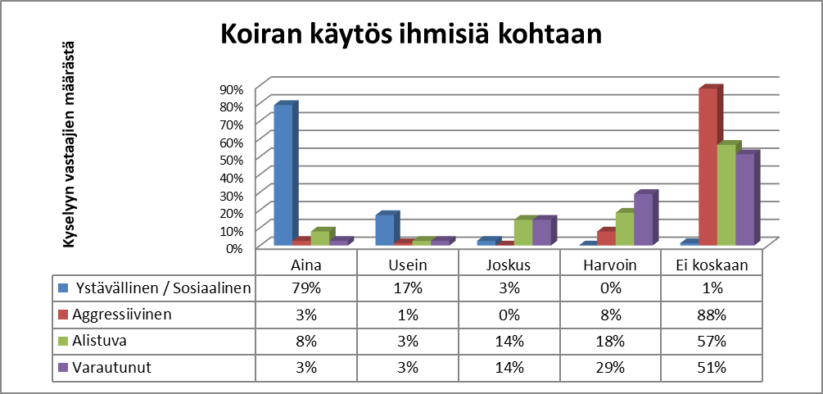
Koiran käytös ihmisiä kohtaan
Notes:
Koiran käytös ihmisiä kohtaan;
Kaikki kyselyyn vastanneista oli lähes aina ystävällisiä ja sosiaalisia ihmisiä kohtaan. Muutamalla prosentilla oli aggressiivisuutta mutta niilläkin sitä oli harvoin. Alistuvaisuutta oli jonkun verran ja varautuneisuuttakin joillakin yksilöillä joskus.

Slide 5
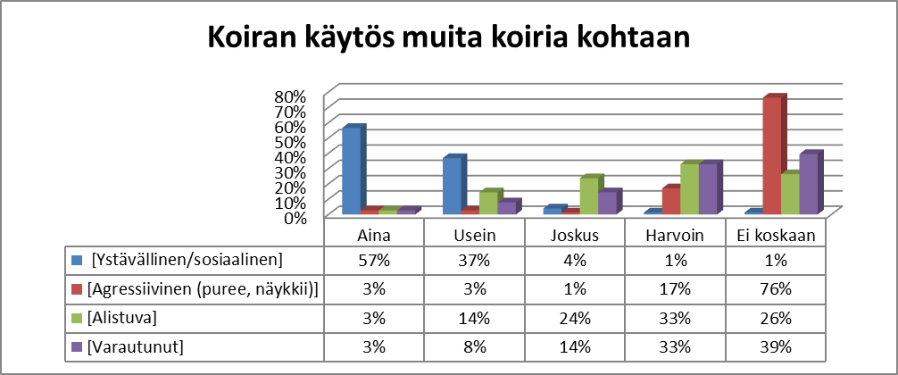
Koiran käytös muita koiria kohtaan
Notes:
Koiran käytös muita koiria kohtaan;
Suurin osa kyselyyn vastanneista oli useimmiten toisille koirille ystävällisiä ja sosiaalisia, Muutamalla prosentilla oli aggressiivisuutta mutta niistäkin sitä oli harvoin. Alistuvaisuutta oli jonkun verran ja varautuneisuuttakin joillakin yksilöillä.

Slide 6
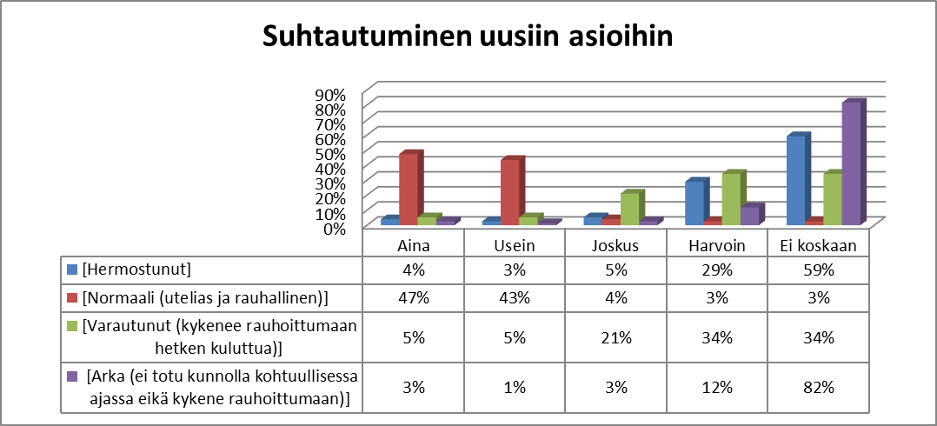
Koiran suhtautuminen uusiin asioihin
Notes:
Enimmäkseen koirat olivat uusissa asioissa normaalin uteliaita ja rauhallisia (90%), jonkin verran oli varautuneisuutta ja jokunen yksittäinen yksilö esitti toisinaan hermostuneisuutta ja arkuuttakin

Slide 7
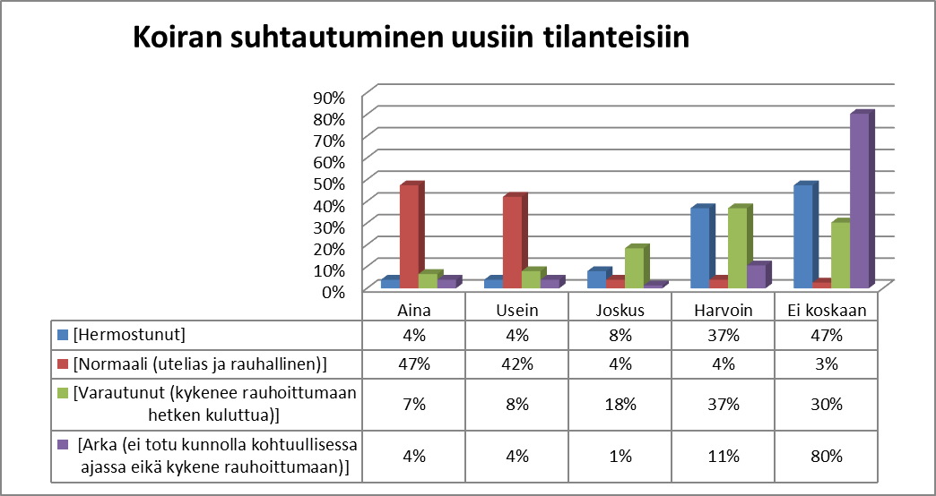
Koiran suhtautuminen uusiin tilanteisiin
Notes:
Koiran suhtautuminen uusiin tilanteisiin
Enimmäkseen koirat olivat uusissa tilanteissa normaalin uteliaita ja rauhallisia (89%), Ei hermostunut juuri koskaan (84%), arkuutta ei esiintynyt juuri koskaan (91%), varautuneisuutta esiintyi 33% koirista. Yhteenvetona kyselyn perusteella rotu on sopivan utelias, hyvähermoinen ja hiukan varautunut joka ei osoita arkuutta

Slide 8
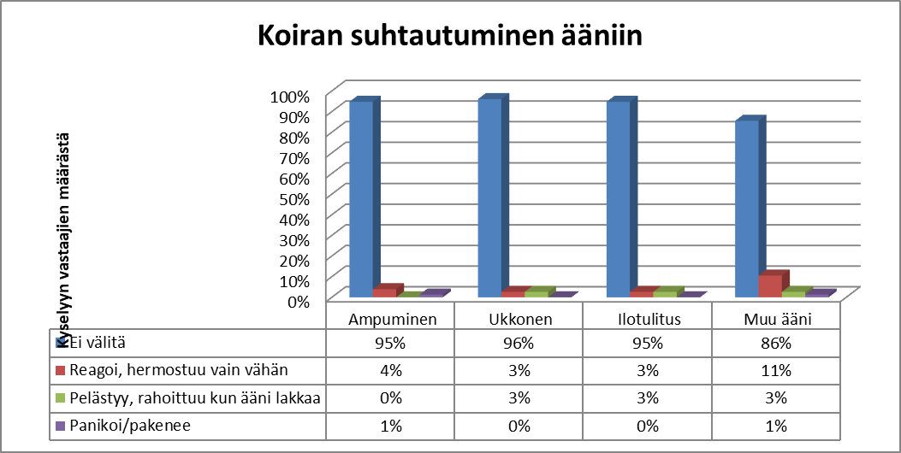
Koiran suhtautuminen ääniin
Notes:
Koiran suhtautuminen ääniin
Koirat eivät olleet ääniherkkiä, ampumista eivät kaikki olleet kuulleet ja joitakin listaamattomia ääniä oli jotka vähän hermostutti toisia koiria, kuten esimerkiksi palohälytin ja ruohonleikkuri.

Slide 9
Onko koirallasi jokin seuraavista
Onko koirallasi jokin seuraavista: | Kyllä | Ei
Eroahdistusta | 18 % | 82 %
Haukkuherkkyyttä | 54 % | 46 %
Ylienergisyyttä | 16 % | 84 %
Ylikorostunutta vartioimista | 13 % | 87 %
Tuhoamista aikuisiällä | 6 % | 94 %
Muita käytöshäiriötä (häiritsevää käytöstä LS) | 13 % | 87 %
Notes:
Haukkuherkkyyttä oli lähes puolilla koirista mikä sinällään on ihan ymmärrettävää kun ovat olleet aikojen saatossa haukkuvia vartiokoiria. Eroahdistusta esiintyy myös jonkin verran.

Slide 10
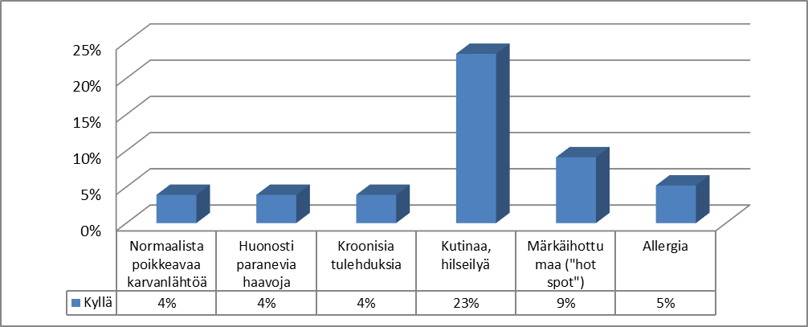
Onko koirallasi todettu;
Notes:
Kyselyn perusteella koirien yleinen terveydentila on ollut hyvä tai erinomainen, mutta tarkennetuissa kysymyksissä selvisi että poikkeavaa karvanlähtöä ja iho-ongelmia on ilmennyt jonkin verran. Kuitenkin (pääsääntöisesti lievää) kutinaa ja hilseilyä on nyt lisääntyvässä määrin, joka johtunee osin siitä että koirakanta aikuistuu ja tietoja päivitetään kyselyyn

Slide 11
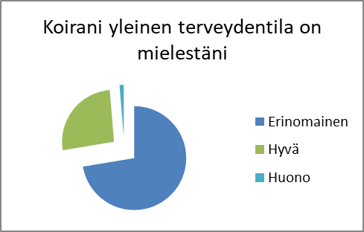
Koiran yleinen terveydentila kyselyyn vastanneitten mielestä
Kyselyn perusteella koirien yleinen terveydentila on ollut hyvä tai erinomainen, mutta tarkennetuissa kysymyksissä selvisi että poikkeavaa karvanlähtöä ja iho-ongelmia on ilmennyt jonkin verran.
Kutinaa ja hilseilyä (pääsääntöisesti lievää) on nyt lisääntyvässä määrin, joka johtunee osin siitä että koirakanta vanhenee ja tietoja päivitetään kyselyyn

Slide 12
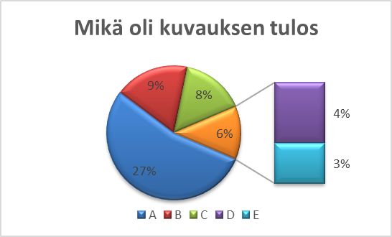
Lonkat
Notes:
Lonkat
Terveyslista oli kyselyä kattavampi ja siinä B- ja C- lonkat oli prosentuaalisesti samoissa lukemissa mutta A-lonkkien osuus pienentynyt (28 %) ja vastaavasti D-lonkkien (10 %) osuus kasvanut.

Slide 13
Silmät ja korvat
Silmät ja korvat | Kyllä | Ei | Vastausprosentti
Silmäpeilattuja | 62 % | 37 % | 100 %
Silmäongelmia (ei liity peilaukseen) | 4 % | 81 % | 85 %
Korvatulehduksia | 13 % | 87 % | 100 %
Silmäpeilattujen yksilöiden osuus on noussut v 2017 koosteesta 20 %

Slide 14
Terveyskyselystä yleensä
Kyselyyn oli useimmiten vastattu koiran ollessa nuori ja terve eli koiran aikuistuessa ilmenevät sairaudet ei kyselyssä ilmene ellei kyselyä ole täydennetty kun tietoihin on tullut uutoksia. Esim. epilepsia kaltaisia kohtauksia tiedän olevan useammalla koiralla jotka eivät tällöin ilmene kyselyssä. Tämän takia on erittäin tärkeää että kyselyä täydennetään aina kun jokin uusi asia ilmenee
Samoin kyselyyn vastanneitten kesken kivespuutos oli vain 9 %. Todellisuudessa ”terveyslistan” mukaan yli vuoden vanhoista Suomen rekisterissä olevista uroksista on todettu 23,4% olevan puutteelliset, 68,6 % normaalit ja 32,2% ei ole mainintaa kiveksistä.
Kyselyn perusteella valeraskauksia oli 12 nartulla, 32 % vastanneiden narttukoirista. Valeraskauden oireet ovat pääsääntöisesti lieviä, kahdella yksilöllä oli voimakkaita oireita.
Kiitos kaikille kyselyyn vastanneille ja muuten tietoa jalostustoiminnalle antaneille ja sitä kautta rodun etua ajaen.

Slide 15
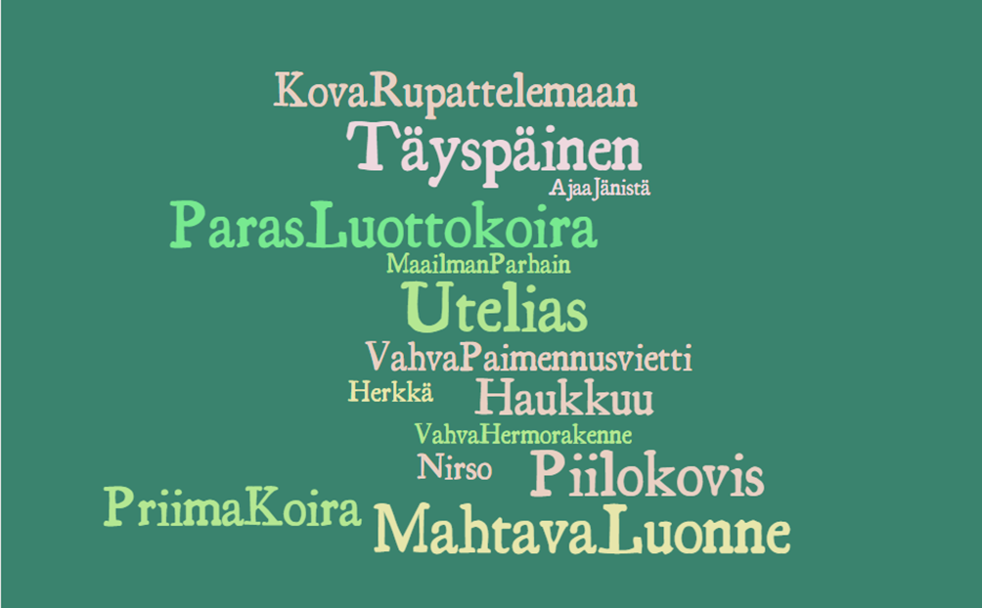
Koirani on…:
Notes:
Terveyskyselyni satoa, lisätietoa koirastasi

Slide 16
YHTEENVETO TSEKINPAIMENKOIRIEN TERVEYDESTÄ
KERÄTTYJEN TERVEYSTIETOJEN PERUSTEELLA 1.1.2019

Slide 17
DM (Degeneratiivinen Myelopatia) eli selkäydinrappeumasairaus.
DM-Testi
N/N ”terve” | 62 | 50 %
A/N ”kantaja” | 55 | 45 %
A/A ”sairastumisriski” | 7 | 5 %
DM-testattuja koiria oli kaikkiaan 41%.
Testatuista koirista 50 % oli DM-vapaita, 45% kantajia ja 5% sairastumisriskillä
positiivista suuntausta suhteessa N/N terve ja A/A sairastumisriski (2017 N/N 48 % ja A/A 8 %)
Notes:
Testi kertoo koiran geneettisen alttiuden sairastua tai periyttää sairaita geenejä jälkeläisilleen. Terve tai kantaja ei voi sairastua. Terveen jälkeläiset eivät koskaan voi olla kantajaa huonompia edes sairaan partnerin kanssa. Kantajan pennut voi olla partnerista riippuen terveitä, sairaita tai kantajia. Sairaan jälkeläiset ovat sairaita tai kantajia

Slide 18
Välimuotoinen lanne-ristinikama (LTV)
Vuosi | LTV0 | LTV1 | LTV2 | LTV3 | LTV4 | Yht.
2014 | 5 | 13 | 0 | 1 | 0 | 19
2015 | 12 | 16 | 1 | 3 | 2 | 34
2016 | 5 | 15 | 1 | 0 | 0 | 21
2016 | 2 | 3 | 0 | 0 | 0 | 5
2017 | 7 | 20 | 2 | 1 | 1 | 31
2018 | 6 | 19 | 5 | 4 | 3 | 37
 | 31 | 67 | 4 | 5 | 3 | 110
LTV
LTV0 | 35 | 24 %
LTV1 | 82 | 57 %
LTV2 | 10 | 7 %
LTV3 | 9 | 6 %
LTV4 | 7 | 5 %
Selkeä enemmistö kuvatuista on LTV1
Notes:
LTV (lumbosacral transitional vertebra) on yleinen synnynnäinen ja perinnöllinen nikamaepämuodostuma, jonka periytymismekanismia ei tunneta. LTV:llä tarkoitetaan nikamaa, jossa on sekä lanne- että ristinikaman piirteitä.

Slide 19
Lonkka- ja kyynärnivelen kasvuhäiriö (DKK, DLK)
HD |  |  |  | ED
A | 33 | 24 % |  | 0 | 124 | 93 %
B | 47 | 34 % |  | 1 | 8 | 5 %
C | 38 | 27 % |  | 2 | 1 | 1 %
D | 18 | 13 % |  | 3 | 1 | 1 %
E | 4 | 4 %
Lonkka-ja kyynärkuvattuja koiria oli 58 % (vrt 2017 49%. )
Yhtään uutta ilmoitusta ei ole tullut että koira oirehtisi huonojen lonkkien takia, edellisen kyselyn yhteenvedossa oli yksi. Kaksi on aikanaan joudutte lopettamaan sairaiden lonkkien takia alle kaksi vuotiaina.
Minimi kuvausikä on 1 vuotta, yli 1-vuotiaista oli kuvattu 80%.
Notes:
Lonkkanivelen kasvuhäiriö (hip dysplasia, HD) on koirien yleisin luuston ja nivelten kasvuhäiriö. Se voidaan määritellä perinnölliseksi lonkkanivelen löysyydeksi. Lonkat ovat syntymähetkellä silmämääräisesti normaalit, mutta muutokset alkavat jo pennun ensimmäisten elinviikkojen aikana.
Kyynärnivelen kasvuhäiriö (elbow dysplasia, ED) on yleisin isojen ja jättikokoisten koirien etujalan nivelkivun ja ontumisen aiheuttaja.

Slide 20
Koirien ilmoitetut kuolinsyyt
Kuolinsyy | Kuollut Yhteensä | Keskim. elinikä
Hermostollinen sairaus (Epilepsia) | 1 | 11 kuukautta
Krooninen tai uusiutuva korvatulehdus | 1 | 4 v 4 kk
Kasvainsairaudet, syöpä | 2 | 8 v 1 kk
Lonkkaniveldysplasia ja sen seurauksena kehittyvä nivelrikko | 2 | 1 v 4 kk
Haiman vajaatoiminta, EPI | 1 | 2 v 3 kk
Tapaturma tai liikennevahinko | 1 | 2 v
Lopetus ilman diagnoosia | 1 | 2 v 7 kk
Pennun synnynnäinen vika tai epämuodostuma | 1 | 3 kk
Sydänsairaus | 1 | 4 v 9 kk
Muu sairaus (jota ei ole listalla) | 1 | 1 v 10 kk
Yhteensä | 12

Slide 21
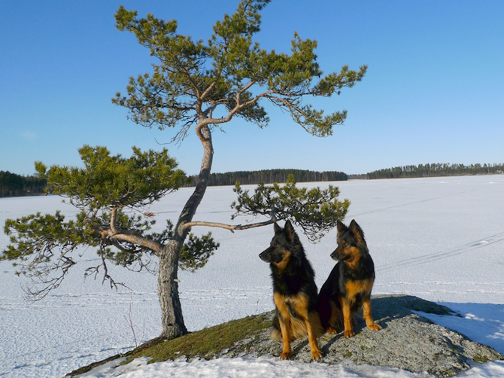
KIITOS
Jalostustoimikunta 2018
Nina Kallio
Mirja Konnu
Lea Saarikivi
Paula Niinistö

